Slide 1
12. und 19. November 2023

Slide 2
Die Trends im Index 2023
Der WVI zeigt eindrücklich, dass die Verfolgung zunimmt und sich intensiviert, gerade im südlichen Afrika. 360 Millionen Christen leiden heute aufgrund ihres Glaubens unter einem hohen Mass an Verfolgung und Diskriminierung.
Die Hälfte der afrikanischen Länder, die auf dem Index 2023 vertreten sind, weisen ein Ausmass an Gewalt auf, das unter die Kategorie «extrem hoch» fällt.
Chinas offensichtlicher Erfolg in wirtschaftlicher Hinsicht, das Versprechen von Wachstum und Wohlstand, verbunden mit dem Versprechen, alle als abweichend empfundenen Gruppen und Einzelpersonen zu kontrollieren, hat das Interesse von Staatsführern auf der ganzen Welt geweckt, unabhängig von ihrem ideologischen Hintergrund.

Slide 3
Die Trends im Index 2023
Ein viertes lateinamerikanisches Land, Nicaragua, ist dieses Jahr neu im Weltverfolgungsindex vertreten. Es schliesst sich Kolumbien, Kuba und Mexiko an und steht auf Platz 50 des Index. Grund dafür ist die Unterdrückung durch Präsident Ortega und seine Frau, die versuchen, jede abweichende Stimme von ihrem Regime zum Schweigen zu bringen.
Die kritischste Zeit mag aus Sicht der Religionsfreiheit im Nahen Osten vorbei sein, doch insgesamt ist die Situation nach wie vor entmutigend.

Slide 4
Weltverfolgungsindex 2023 (Auszug)
01 Nordkorea 08 Iran
02 Somalia 09 Afghanistan
03 Jemen 10 Sudan
04 Eritrea 11 Indien
05 Libyen 12 Syrien
06 Nigeria …
07 Pakistan 32 Mosambik

Slide 5
Eritrea - Überblick
Einwohner:
Hauptstadt:
Staatsform:
Religionen:
3‘662‘000
Asmara
Präsidialrepublik (Einparteiensystem)
Hauptreligion: Islam, 46,7 % Christen (Quelle: World Christian Database)

Slide 6
Eritrea - Hintergrund
Der ostafrikanische Staat Eritrea grenzt im Nordosten mit einer rund 1.200 km langen Küste an das Rote Meer, von dem sich auch sein Name ableitet. Im Nordwesten teilt sich das Land die Grenze mit dem Sudan, im Südosten mit Dschibuti. Mit Äthiopien, dem Nachbarn im Süden, war das wesentlich kleinere Eritrea bis 1991 in einen dreißig Jahre andauernden Krieg verwickelt. Am 24. Mai 1993 erklärte es seine Unabhängigkeit von Äthiopien. Bewaffnete Konflikte zwischen den beiden Ländern gab es jedoch bis in die jüngste Vergangenheit.
Seit mehr als 30 Jahren führt Präsident Isayas Afewerki das Land am Horn von Afrika mit eiserner Hand. Unter ihm gab es weder nationale Präsidentschafts- noch Parlaments-wahlen.

Slide 7
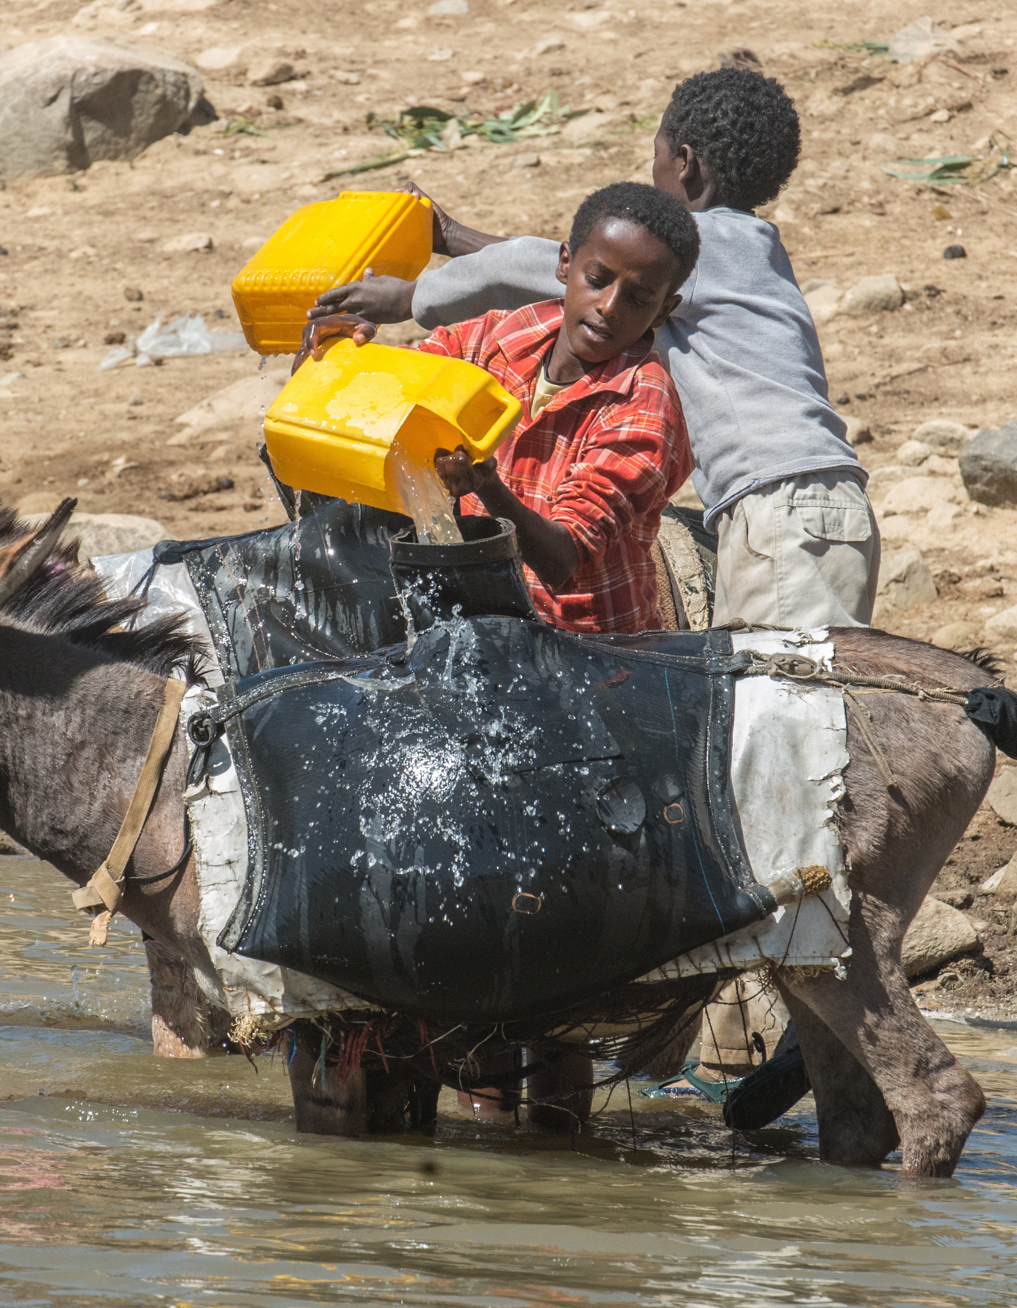
Eritrea (1)
Seit Mai 2002 erkennt die Regierung nur den sunnitischen Islam, die katholische, die evangelisch-lutherische und die orthodoxe Kirche offiziell an. Alle anderen Gemeinden, inklusive derer, die eine offizielle Anerkennung gemäß einem Erlass von 1997 beantragt hatten, wurden geschlossen. Bis heute verweigert die Regierung ihnen die Registrierung. Protestantische Freikirchen gelten als „Agenten des Westens“ und sind verboten. Versammlungen sowie die Veröffentlichung oder Verteilung christlicher Bücher, Zeitschriften und Musik sind illegal, ebenso missionarische Aktivitäten. Die Behörden überwachen Hausversammlungen und verhaften zugehörige Christen seit 2002; vorgeblich nicht wegen ihres Glaubens, sondern aus anderen Gründen. Durch Folter im Gefängnis sollen sie gezwungen werden, ihren Glauben zu widerrufen.

Slide 8
Eritrea (2)
Infolge von Hunger, Zwangsarbeit sowie der harten Behandlung und der Verweigerung von medizinischer Hilfe sind etliche von ihnen im Gefängnis gestorben. Die Haft kann einen Monat oder auch mehrere Jahre dauern. Christen werden willkürlich immer wieder verhaftet und freigelassen, wieder verhaftet und wieder freigelassen. Mehr als 240 wurden im vergangenen Jahr inhaftiert.

Slide 9
Eritrea – Wir beten,
dass inhaftierte Christen und ihre Familien durch die Güte und Anwesenheit von Jesus Christus getragen werden.
um Weisheit, Urteilskraft und Wagemut für Christen, wenn sie trotz der Gefahr versuchen, sich zu treffen.
dass christliche Konvertiten mit muslimischem oder orthodoxem Hintergrund in ihrem Glauben ermutigt und gestärkt werden.

Slide 10
Indien - Überblick
Einwohner:
Hauptstadt:
Staatsform:
Staatsoberhaupt:
Religionen:
1,3 Milliarden
Neu-Delhi
Parlamentarisch-demokratische Republik
Premierminister Narendra Modi
79,8 % Hinduisten, 14,2 % Muslime, 2,3 % Christen, 1,7 % Sikhs, 2 % Sonstige

Slide 11
Indien - Einleitung
Trotz garantierter Glaubensfreiheit in der Verfassung nimmt die Verfolgung besonders in den nördlichen Bundesstaaten massiv zu. Dies in Form von Verhaftungen durch Behörden und ungeahndete Gewalt gegen Christen durch Mobs. Selbst säkulare Menschenrechtsorganisationen stellen fest, dass Indien keine Demokratie mehr sei. Auch in der Hauptstadt Neu-Delhi sehen sich christliche Leiter zunehmend behördlichen Drohungen ausgesetzt und müssen geistliche Aktivitäten in den Untergrund verlegen.
«Die Liste der Pastoren, die wegen ihres Glaubens an Jesus im Gefängnis sitzen, wird immer länger. Die Anklagen sind Verspottung hinduistischer Götter und manipulierte Religionswechsel durch Geld oder Hilfsgüter.» Indischer Pastor

Slide 12
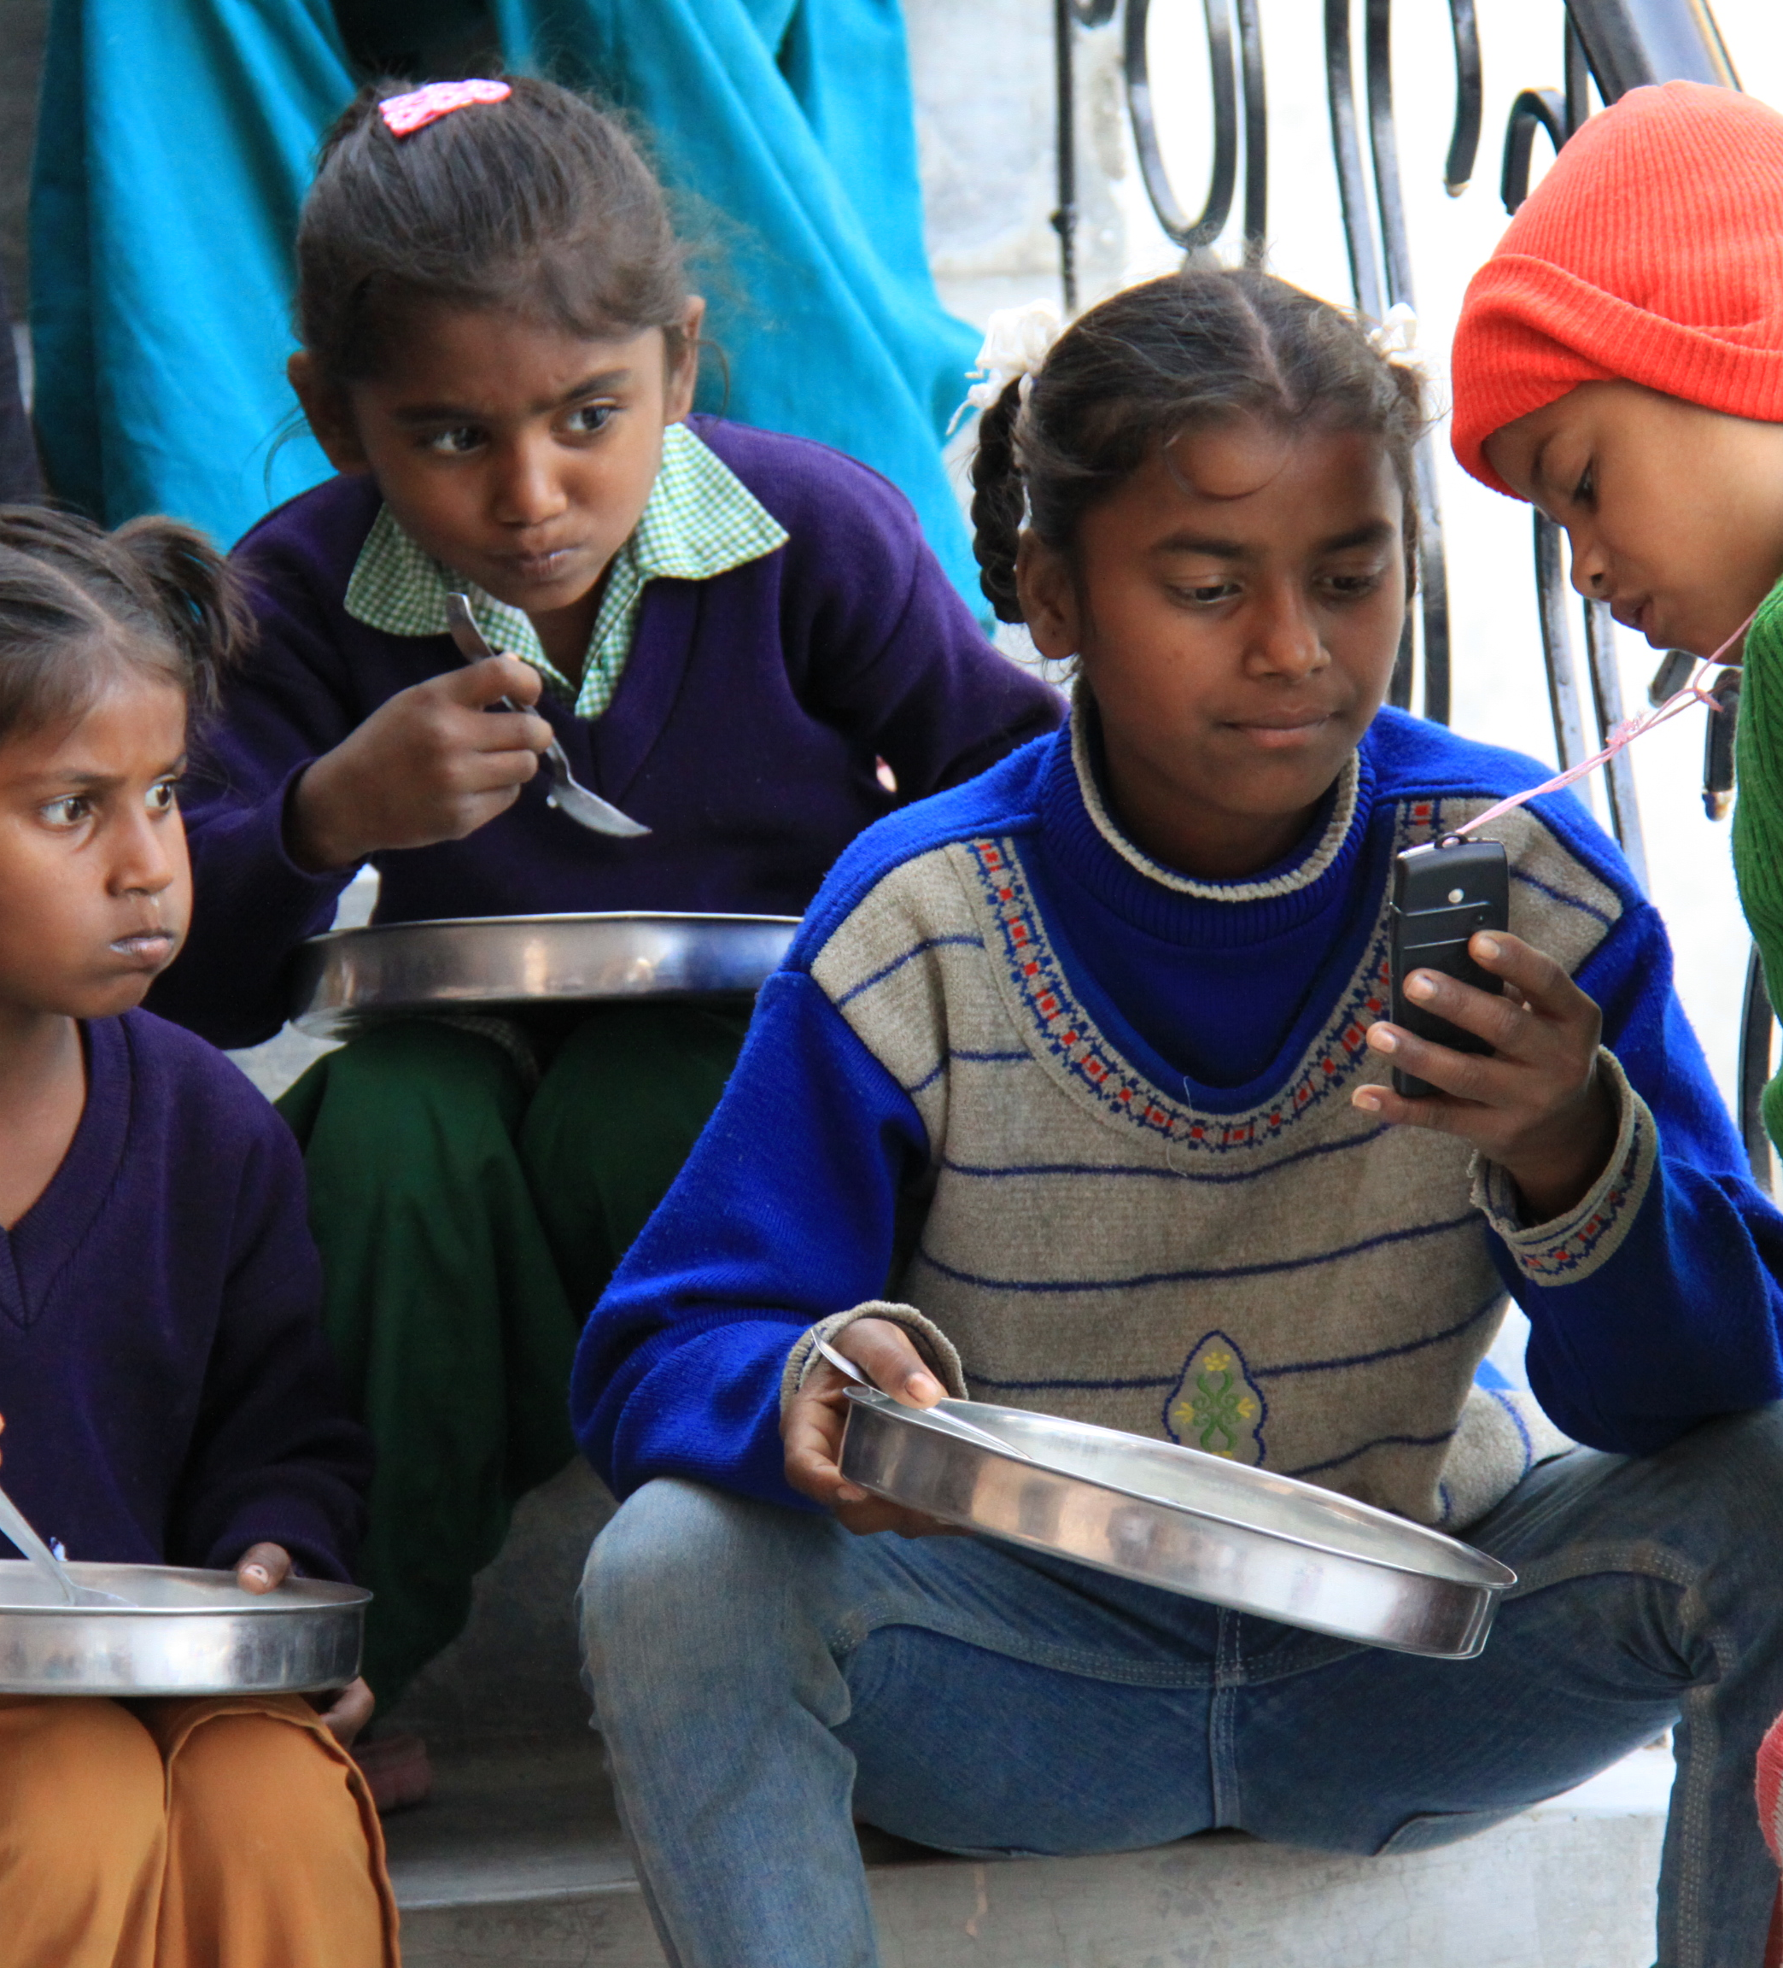
Indien (1)
Ein Beispiel beschreibt, welche Formen Verfolgung annehmen kann: 40 Pastoren trafen sich, um für ihr Land und die schwierige Situation zu beten. Plötzlich klingelte ein Telefon nach dem anderen. Zuhause waren Frauen, Kinder und Eltern mit Eisenstangen verprügelt worden.
Christen riskieren vor allem in ländlichen Regionen Geldstrafen und Gerichtsklagen, wenn bemerkt wird, dass sie mehrere Tage dem Tempelkult ferngeblieben sind.
Die zunehmende Verfolgung und widrige Umstände halten die Christen nicht davon ab, ihren Auftrag wahrzunehmen und das Evangelium weiterzugeben – allerdings mit Weisheit und der nötigen Vorsicht.

Slide 13
Indien (2)
Christen erleben es oft, dass Kranke durch Gebet geheilt werden und dadurch den Zugang zum christlichen Glauben finden. Dies verstehen sie nicht als Religionswechsel, weil für sie ihr Glaube an Jesus nichts mit Religion zu tun hat.

Slide 14
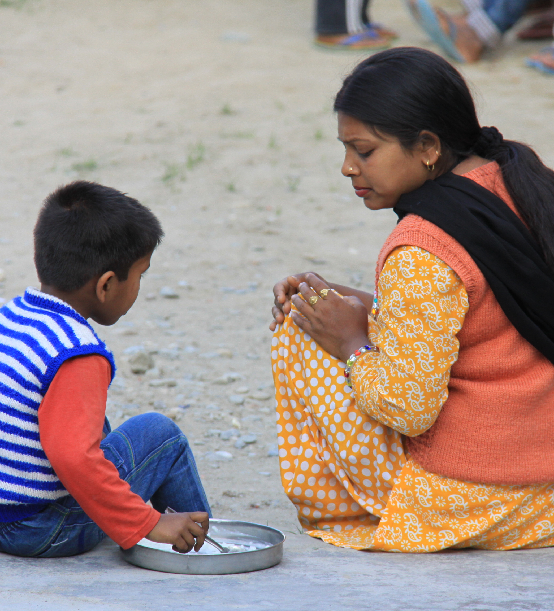
Indien – Wir beten
für alle verhafteten Pastoren und Christen.
für alle, die brutal körperlich misshandelt und/oder aus ihren Dörfern vertrieben werden.
für Gottes Schutz für die Gemeinden, die sich aus Sicherheitsgründen nur nachts treffen können.
für alle Anwälte, die mit Ausdauer mutig gegen den Strom schwimmen.
für alle Christen, die das Risiko eingehen, sich in der Politik zu engagieren, sich für die Glaubensfreiheit einsetzen und versuchen, die Entscheidungen von regierenden Parteien zu beeinflussen.

Slide 15
Mosambik - Überblick
Einwohner:
Hauptstadt:
Staatsform:
Ethnien:
Religionen:
32,2 Millionen
Maputo
Präsidialrepublik
Afrikaner 99 % (Makua, Tsonga, Lomwe, Sena and andere), Mestizen 0,8 %, andere (Europäer, Inder, Pakistanis, Chinesen) 0,2% (Schätzung 2017)
Christen 56,2 %, Muslime 17,7 %, Anhänger ethnischer Religionen 25,5 %, Agnostiker 0,4 %

Slide 16
Mosambik - Hintergrund
Mosambik ist ein Land mit atemberaubenden Landschaften (Nationalparks und Archipele) und reichen Öl- und Gasvorkommen. Dennoch zählt es zu den ärmsten Ländern der Welt.
Ein Grund dafür ist der Bürgerkrieg. Er begann 1975, unmittelbar nachdem das Land seine Unabhängigkeit von der Kolonialmacht Portugal erlangt hatte, und dauerte bis 1992. In dieser Zeit wurde Mosambik weitgehend verwüstet und die Infrastruktur zerstört.
Etwa die Hälfte der Bevölkerung lebt unterhalb der Armutsgrenze. Viele Säuglinge und Kinder sterben, weil sie mangel- bzw. unterernährt sind oder mit HIV oder anderen Krankheiten infiziert wurden.

Slide 17
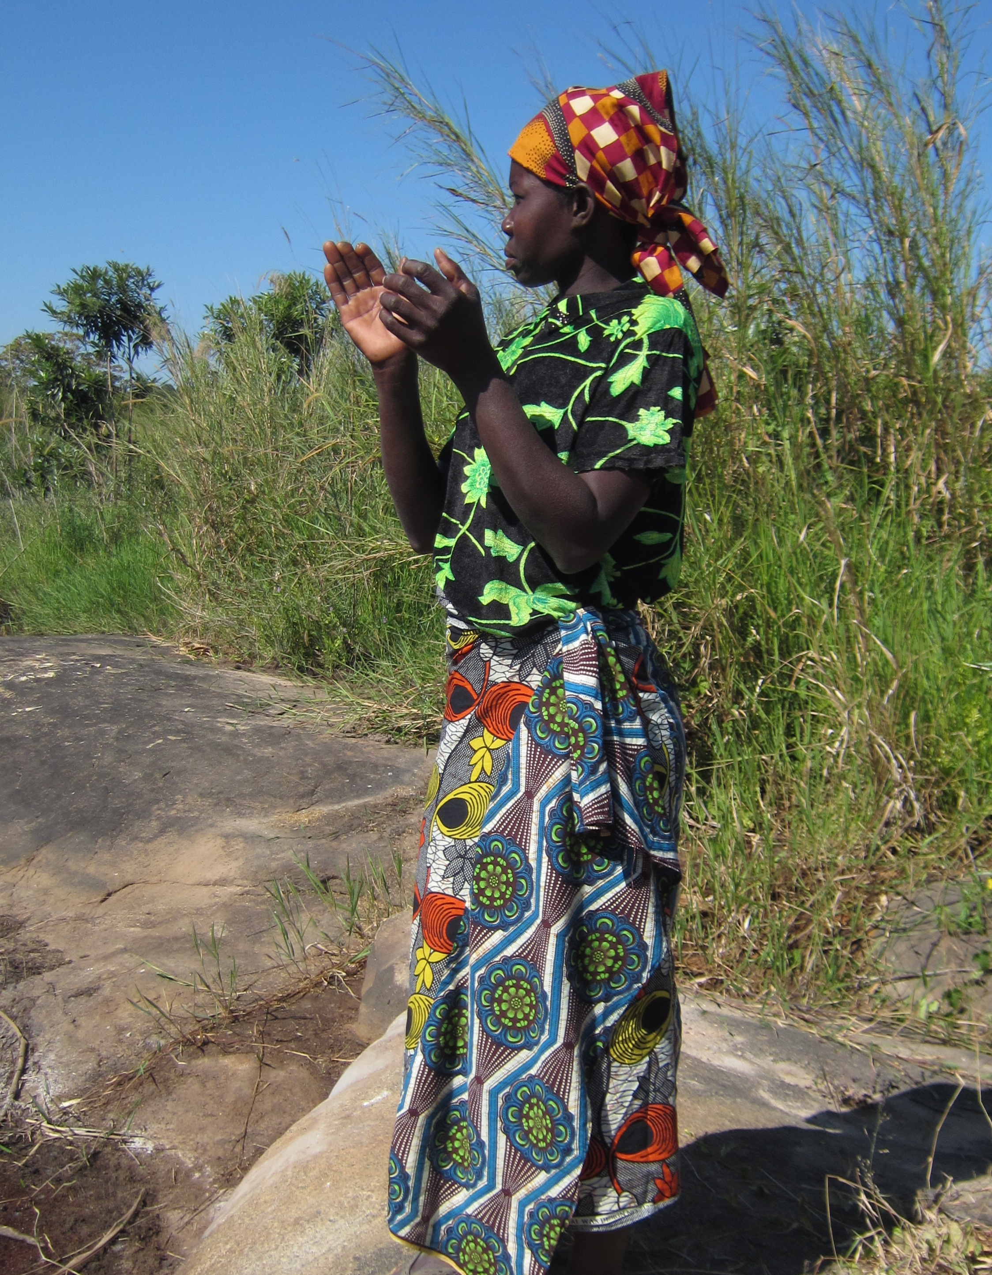
Mosambik (1)
Am stärksten ist die Verfolgung von Christen in der nördlichen Provinz Cabo Delgado. Dort werden Christen durch die islamistische Gruppe al-Sunnah wa Jama’ah angegriffen, deren Ziel es ist, ein islamisches Kalifat zu errichten. Diese Gruppe steht dem IS nahe und hat in ihrem Operationsgebiet bereits zwischen 2.500 und 3.300 Menschen getötet. Rund 800.000 Menschen wurden vertrieben und sind auf der Flucht. Viele sind durch die Gewalt traumatisiert.
Gerade junge Mädchen sind besonders gefährdet, da Mosambik eine der höchsten Raten an Kinderehen in der Welt aufweist. So werden Kinder bereits im Alter von sieben Jahren zur Heirat mit militanten Muslimen gezwungen. Viele kämpfen deshalb mit Scham- und Schuldgefühlen oder werden stigmatisiert.

Slide 18
Mosambik (2)
Die Spannungen im Land werden durch Einschränkungen der Religionsfreiheit durch die Regierung noch verschärft, wie etwa durch das Verbot jeglicher religiösen Beeinflussung in öffentlichen Bildungseinrichtungen und durch die bürokratischen Hürden bei der Registrierung religiöser Gruppen.

Slide 19
Mosambik – Wir beten,
dass die Macht der islamistischen Gruppe al-Sunnah wa Jama’ah gebrochen wird, dass die Christen wieder in ihre Dörfer zurückkehren und ihren Glauben an Jesus Christus in Frieden leben können;
für die Befreiung der jungen Mädchen, die mit militanten Muslimen zwangsverheiratet wurden, aus ihrer Zwangslage;
für verheiratete Frauen, die Christinnen geworden sind, dass sie nicht von ihren Kindern getrennt werden und nicht auf der Straße landen, sondern erleben, dass der Herr sie mit allem Nötigen versorgt und dass sie Zeuginnen seiner Liebe werden;
für alle Traumatisierten, dass sie den Trost von Jesus Christus und Hilfe von anderen Menschen erfahren, für die Heilung ihrer Wunden;

Slide 20
Mosambik – Wir beten,
für den Schutz der kirchlichen Jugendarbeiter, denen die Drogenkartelle zusetzen, dass sie nicht aufhören, Jesus Christus als ihren Herrn und Retter zu bezeugen;
für die Regierung, dass sie nach Gott und seiner Gerechtigkeit fragt, dass sie sich für und nicht gegen Religionsfreiheit einsetzt.

Slide 21
Predigt
Und siehe, einer von denen, die bei Jesus waren, streckte die Hand aus und zog sein Schwert und schlug nach dem Knecht des Hohenpriesters und hieb ihm ein Ohr ab. Da sprach Jesus zu ihm: Stecke dein Schwert an seinen Ort! Denn wer das Schwert nimmt, der wird durchs Schwert umkommen. Oder meinst du, ich könnte meinen Vater nicht bitten, und er würde mir sogleich mehr als zwölf Legionen Engel schicken? Wie würde dann aber die Schrift erfüllt, dass es so geschehen muss? Zu der Stunde sprach Jesus zu der Schar: Ihr seid ausgezogen wie gegen einen Räuber mit Schwertern und mit Stangen, mich gefangen zu nehmen? Habe ich doch täglich im Tempel gesessen und gelehrt, und ihr habt mich nicht ergriffen. Aber das ist alles geschehen, auf dass erfüllt würden die Schriften der Propheten. Da verließen ihn alle Jünger und flohen. meines Namens willen; denn sie kennen den nicht, der mich gesandt hat.“
Matthäus 26,51-56 (Luther 2017)

Slide 22
Predigt
1. Jesus wirkt nicht im Verborgenen
Täglich hat Jesus im Tempel gelehrt. Alle konnten ihn sehen. Und alle konnten genau hören, was er lehrte. Die einen waren begeistert, wie er so ganz anders von Gott sprach. Nämlich vom himmlischen Vater, der alle Nöte und Bedürfnisse kennt. Das hat viele Herzen bewegt und wieder näher zu Gott gebracht. Andere waren erstaunt, wie Jesus die Schriften des Alten Testaments in verständlicher Weise vermittelte und alltagspraktisch deutete. Zudem hat Jesus vielen Menschen öffentlich geholfen. Er hat Kranke geheilt, Traurige getröstet und Ausgestoßene angenommen. Wofür Jesus stand, was seine Botschaft und seine Mission waren, das konnten alle öffentlich sehen.
Auch heute noch verstecken sich die Jesus-Leute nicht. Sie bekennen sich offen zu ihrem Glauben. Den Kirchengebäuden ist sofort anzusehen, welchem Zweck sie dienen. Ein angebrachtes Kreuz, ein aufgemalter Bibelvers, eine klare Namensgebung zeigen, wer hier zusammenkommt und warum. Zudem wirken Christen bis heute im Namen Jesu viel Gutes – nicht nur unter ihresgleichen.
Weltweit bringen sich die Kirchen in ihrer Gesellschaft ein, indem sie für gute Bildung sorgen, Krankenhäuser führen, sich der Armen annehmen und Ausgegrenzte einbeziehen. Wofür Christen stehen, was ihre Botschaft und ihre Mission sind, das können alle öffentlich sehen.

Slide 23
Predigt
2. Jesus braucht keine Verteidigung Dann in dieser dunklen Stunde, diese nahezu peinliche Verhaftung. Im Schutz der Nacht sollte es geschehen, damit niemand es mitbekommt. Tagsüber im Tempel hätte es einen Volksaufstand gegeben, wenn der beliebte Rabbi, der begnadete Wunderheiler, der liebevolle Helfer von der Tempelwache verhaftet worden wäre. Doch bei Nacht toben sich die finsteren Mächte aus.
Doch dass dann einer mit dem Schwert dazwischengeht, damit hatte niemand gerechnet. Das Geschehen hatte bei einem Jesus-Jünger einen menschlich natürlichen Reflex ausgelöst. Er schlägt zu und erwischt zumindest das Ohr eines Mannes. Doch das ist nicht in Jesu Sinn. Scharf weist er seinen Freund zurecht. Jesus braucht keine Verteidigung. Wenn nötig, kann Jesus die gesamte Macht der himmlischen Heerscharen an seiner Seite haben. Aber Jesus geht den Weg hinein ins Leiden. Er liefert sich freiwillig den finsteren Mächten aus.
Auch heute noch will Jesus nicht, dass seine Leute zur Waffe greifen, wenn es darum geht, ihn zu verteidigen. Darauf ist Jesus nicht angewiesen. Deshalb gehen viele Jesus-Jünger heutzutage bereitwillig in Ausgrenzung, Gefangenschaft und Tod, weil der Jesus-Weg der gewaltlose Weg ist. Denn durch Gegengewalt lässt sich keine Macht bezwingen. Aber durch Leiden und die Feinde dennoch Lieben, ist schon so manche finstere Macht ins Licht gebracht worden.

Slide 24
Predigt
^{3. Jesus wird zum Verlassenen} Am Ende der Verhaftungsszene vermerkt der Evangelist Matthäus kurz und knapp: „Da verließen ihn alle Jünger und flohen.“ Es ist ein unrühmlicher Abgang, den die Jesus-Leute da hinlegen. Wenige Stunden zuvor hatten sie auf Jesu Ankündigung, dass sie ihn verlassen würden, noch großspurig entgegnet, dass sie sogar bereit sind, mit ihm in den Tod zu gehen. Von diesem Lippenbekenntnis ist jetzt gar nichts mehr zu sehen oder zu hören. Weg sind sie, alle miteinander. Die Situation wurde ihnen dann doch zu gefährlich.
Auch das gehört bis heute zur Realität der Christenheit. Immer wieder weichen Jesus-Leute der Gefahr aus, fliehen, verstecken sich, bringen kein Wort des Bekenntnisses mehr über die Lippen. Darüber gilt es nicht zu urteilen, schon gar nicht vom sicheren Europa aus. Niemand von uns weiß, wie stark das Gottvertrauen bleibt, wenn Feinde den Christen nach dem Leben trachten. Deshalb wird uns in der Bibel so ehrlich von den Jüngern berichtet. Auch sie haben gehörig versagt, als ihr Bekenntnis gefragt war. Doch das hat Jesus nicht davon abgehalten, sie dann an Ostern wieder in seine Mitarbeit zu rufen und sie schließlich in alle Welt zu senden. Jesus braucht nicht unsere Stärke, aber er gebraucht unsere Bereitschaft, sich von ihm senden zu lassen.

Slide 25
Was können wir tun?
Regelmässig für die verfolgten Christen im Gebet einstehen.
Dranbleiben; Informationen sammeln und behalten.
Geben, schreiben, reisen, verbreiten.

